Slide 1
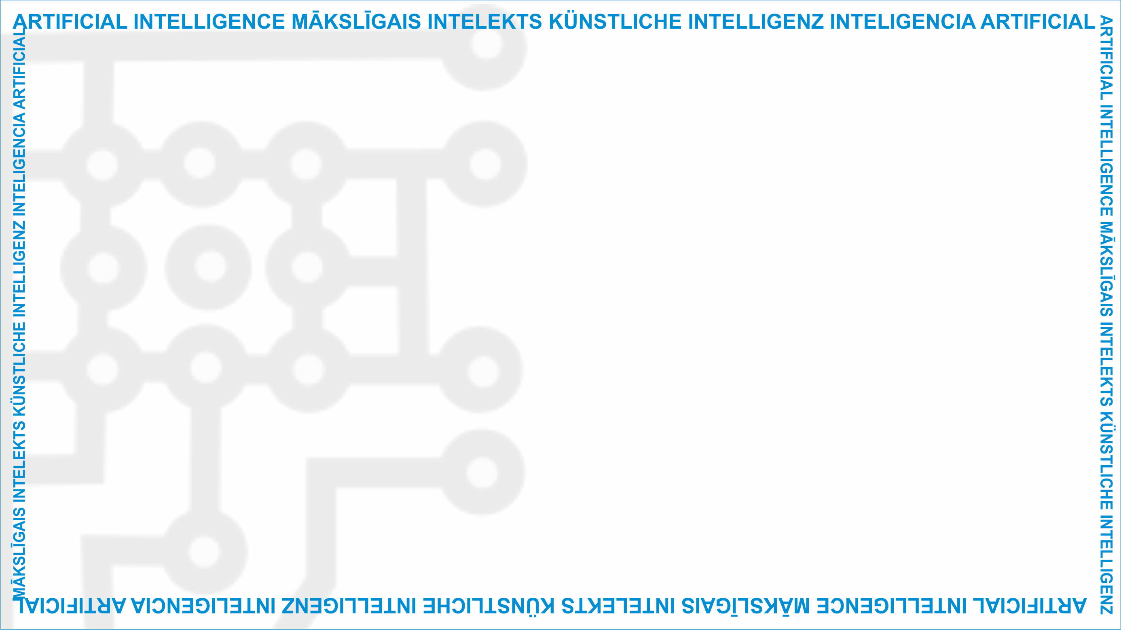
ArtIn Future – Mākslīgā intelekta ētiskie aspekti
Modulis: Kas ir MI?
Nodarbība: Detalizētāks ieskats mākslīgajā intelektā
MI terminoloģija
Mērķa auditorija: 9. klases izglītojamie (14-15 gadi)
Izstrādātājs:
BEST Profesionālās tālākizglītības un individuālās apmācības institūts GmbH

Slide 2
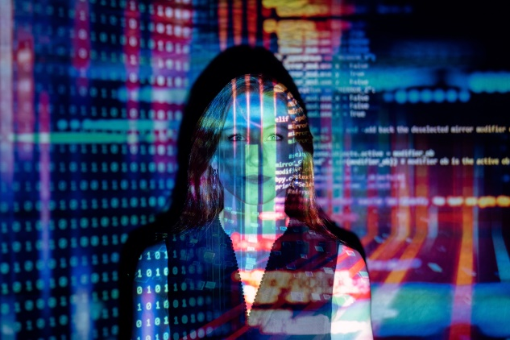
Detalizētāks ieskats mākslīgajā intelektā
Tagad, kad esam apskatījusi dažādus MI veidus, apskatīsim šo jautājumu dziļāk.
Kas ir algoritms? Kas ir mašīnmācīšanās? Šie termini mums palīdzēs saprast, no kā sastāv mākslīgais intelekts.
Nodarbība
1.2 Detalizētāks ieskats mākslīgajā intelektā
Avots: https://www.pexels.com/photo/code-projected-over-woman-3861969/
This project has been funded with support from the European Commission under the Erasmus+ Programme.
This publication reflects the views only of the author, and the Commission cannot be held responsible for any
use which may be made of the information contained therein. (2020-1-DE02-KA226-VET-00813)

Slide 3
Individuālais uzdevums
Veltīsim laiku, lai uzzinātu vairāk par šiem un citiem MI komponentiem.
Nodarbība
1.2 Detalizētāks ieskats mākslīgajā intelektā
Avots : https://www.pexels.com/photo/woman-draw-a-light-bulb-in-white-board-3758105/
This project has been funded with support from the European Commission under the Erasmus+ Programme.
This publication reflects the views only of the author, and the Commission cannot be held responsible for any
use which may be made of the information contained therein. (2020-1-DE02-KA226-VET-00813)

Slide 4
MI glosārijs
Izdales materiālā jūs atradīsiet vairākus pamata terminus, kas var palīdzēt izskaidrot galvenos procesus, kas ir saistīti ar ikdienā izmantojamajām MI tehnoloģijām.
Uzdevums: atrast un pierakstīt definīciju katram terminam.
Uzdevuma veikšanai jums ir viena stunda. Kad būsiet pabeidzis, mēs nodarbībā apspriedīsim, ko esat atradis. Veiksmi darbā!
1.2 Detalizētāks ieskats mākslīgajā intelektā
Avots : https://www.pexels.com/photo/shallow-focus-photography-of-four-leaf-clover-705310/
This project has been funded with support from the European Commission under the Erasmus+ Programme.
This publication reflects the views only of the author, and the Commission cannot be held responsible for any
use which may be made of the information contained therein. (2020-1-DE02-KA226-VET-00813)

Slide 5
Diskusija par MI glosāriju
Apspriedīsim! Dalieties savos rezultātos ar grupas biedriem.
1.2 Detalizētāks ieskats mākslīgajā intelektā
Avots : https://www.pexels.com/photo/women-standing-beside-corkboard-3184296/
This project has been funded with support from the European Commission under the Erasmus+ Programme.
This publication reflects the views only of the author, and the Commission cannot be held responsible for any
use which may be made of the information contained therein. (2020-1-DE02-KA226-VET-00813)

Slide 6
Projekta mājaslapa: www.ai-future-project.eu
Facebook lapa: facebook.com/artin-future

